Slide 1
Морской бой
НИКОЛАЙ ГЕРАСИМОВИЧ КУЗНЕЦОВ.
ФЛОТОВОДЕЦ ВЕЛИКОЙ ОТЕЧЕСТВЕННОЙ…

Slide 2





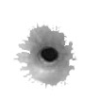


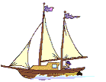




А
Б
В
Г
Д
Е
Ж
З
И
1
2
3
4
5
6
7

Slide 3

1
Назовите основные черты характера Н.Г. Кузнецова

Slide 4
2
В каком возрасте Н.Г. Кузнецов
стал командиром корабля?

Slide 5
3
В каком возрасте
Н.Г. Кузнецов был назначен Народным комиссаром ВМФ СССР?

Slide 6
4
Жизненный путь Н.Г. Кузнецова описан большим количеством авторов. Сам он также писал военные мемуары. Сколько книг было написано
Н.Г. Кузнецовым?

Slide 7
5
Дата рождения
Н.Г. Кузнецова

Slide 8
6
Место рождения
Н.Г. Кузнецова

Slide 9
7
В каком возрасте
Н.Г. Кузнецов приступил к службе в Северо-Двинской военной флотилии?

Slide 10
8
День Военно-морского флота –праздник, широко отмечаемый в нашей стране. Как этот праздник связан с Н.Г. Кузнецовым?

Slide 11
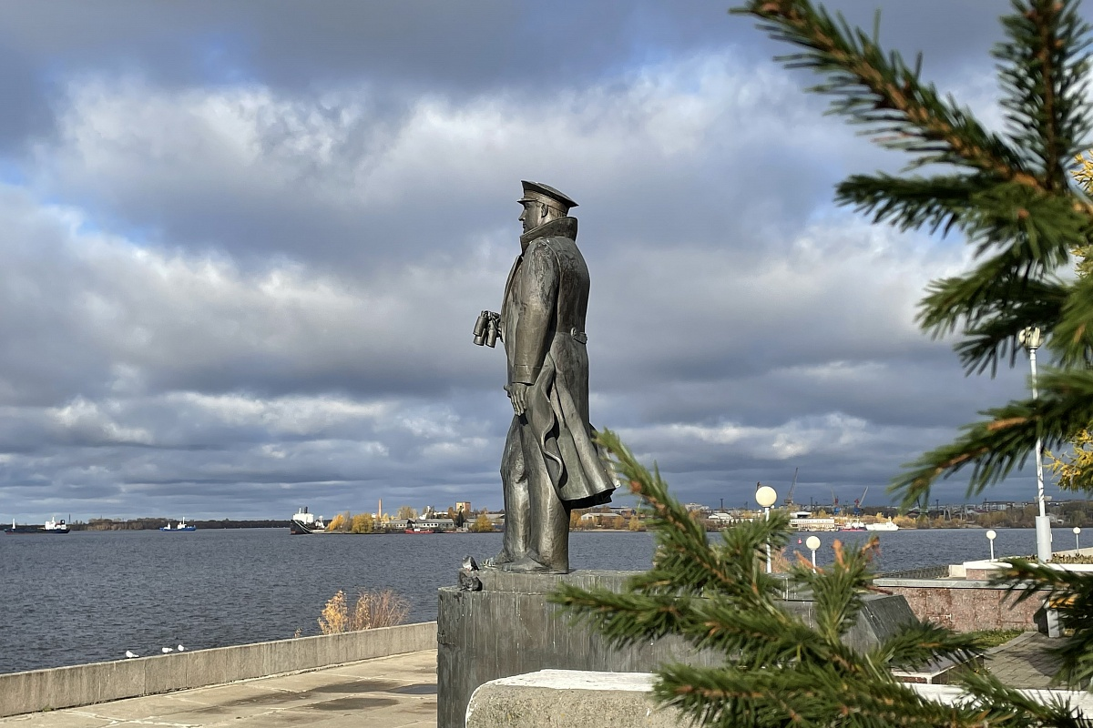
Это первый памятник в полный рост адмиралу флота Советского Союза
Н.Г. Кузнецову. В каком городе он установлен?
9

Slide 12
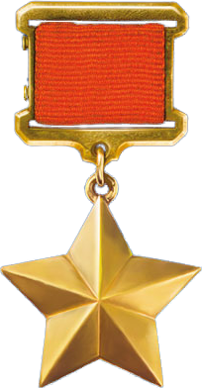
14 сентября 1945 года за заслуги в деле руководства ВМФ в годы Великой Отечественной войны
Н.Г. Кузнецову присвоено звание … и вручена данная медаль.
Назовите звание и медаль
10

Slide 13
В 1942 году Н.Г. Кузнецов приказом №109 утвердил Положение о работе особых учебных заведений. Выпускники этих учебных заведений достойно защищали морские рубежи, приближая Победу.
Что это за учреждения?
11

Slide 14
12
Именем выдающегося морского деятеля Н.Г. Кузнецова названы
образовательные учреждения, улицы, площади. Также его именем назван один важный объект Военно-морского флота России. Что это за объект?

Slide 15
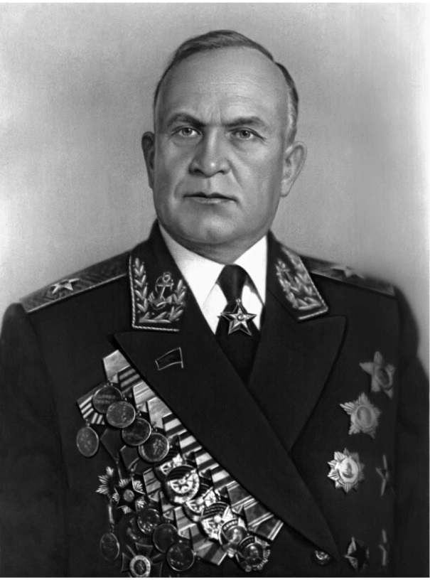
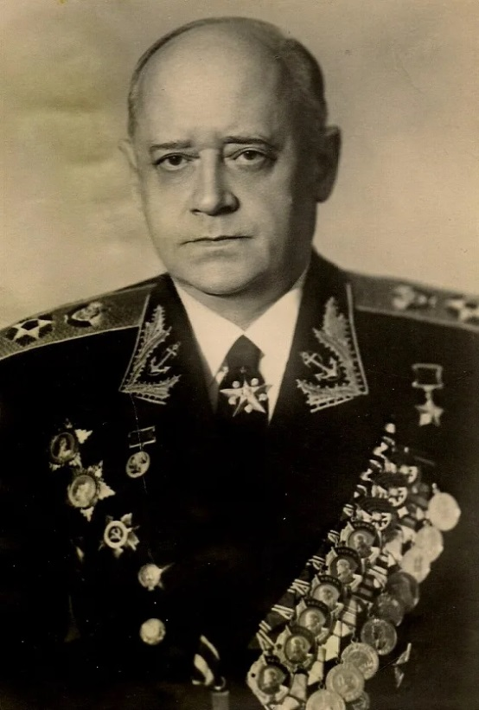
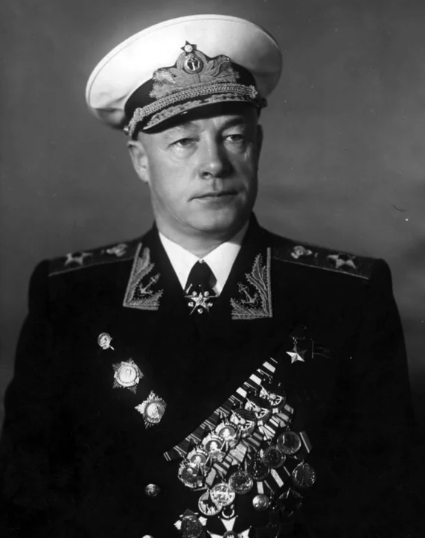


13
Перед вами фото троих Адмиралов Военно-морского флота Советского Союза:
Кузнецова Н.Г., Горшкова С.Г. и Исакова И.С.
Найдите фото Кузнецова Николая Герасимовича
1
$$2$$
$$3$$

Slide 16
Информационные источники
http://yarwiki.ru/uploaded/7/7/7764dfbd2079a1259eb6ad3fa6066da9-1000.jpg
http://aivazovski.ru/cms.ashx?req=Image&&imageid=7896bb03-21e3-4ca0-931b-4c954ab4b447&key=..
http://mister-puzzle.ru/img/landscape/sea-battle/sea-battle-3.jpg
https://ru.wikipedia.org/wiki/Кузнецов,_Николай_Герасимович#cite_note-26
https://regnum.ru/article/2510561
https://warheroes.ru/hero/hero.asp?Hero_id=1014
Вы можете использовать
данное оформление
для создания своих презентаций,
но в своей презентации вы должны указать
источник шаблона:
Смирнова Маргарита Александровна, учитель математики
МОУ «Суховерковская СОШ» Калининского района Тверской области
Вопросы к презентации подготовила Гуляева Александра – старший специалист по работе с молодежью ГАУ Архангельской области «Патриот»

